Slide 1
Estructuras iterativas

Slide 2

Introducción
A diferencia de las estructuras de control condicionales, las iterativas (también llamadas cíclicas o bucles), nos permiten ejecutar un mismo código, de manera repetida, mientras se cumpla una condición. En Python se dispone de dos estructuras cíclicas:
• El bucle while
• El bucle for
Uno de los usos habituales de las sentencias de asignación consiste en realizar una actualización sobre una variable – en la cual el valor nuevo de esa variable depende del antiguo.
Antes de que puedas actualizar una variable, debes inicializarla, normalmente mediante una simple asignación:
Actualizar una variable añadiéndole 1 se denomina incrementar; restarle 1 recibe el nombre de decrementar (o disminuir).

Slide 3
Introducción
Haciendo referencia a un menú realizado anteriormente, cuando el usuario no escoge correctamente una opción del menú, el programa le avisa, pero finaliza inmediatamente. Lo ideal sería que cuando el usuario se equivocara, el programa le pidiera de nuevo una opción. Para eso sería necesario repetir la ejecución de algunas líneas.
Una aproximación consistiría, básicamente, en añadir al final una copia de esas líneas precedidas de un if que comprobara que el usuario se equivocó. Pero esa aproximación es muy mala: ¿qué pasaría si el usuario se equivocara una segunda vez? Cuando decimos que queremos repetir un fragmento del programa no nos referimos a copiarlo de nuevo, sino a ejecutarlo otra vez. Pero, ¿es posible expresar en este lenguaje que queremos que se repita la ejecución de un trozo del programa?
Python permite indicar que deseamos que se repita un trozo de programa de dos formas distintas: mediante la sentencia while y mediante la sentencia for. La primera de ellas es más general, por lo que la estudiaremos en primer lugar.

Slide 4
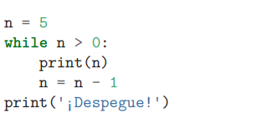
while
Repetir tareas idénticas o muy similares sin cometer errores es algo que a las máquinas se les da bien y en cambio a las personas no. Como las iteraciones resultan tan habituales, Python proporciona varias características en su lenguaje para hacerlas más sencillas. Una forma de iteración en Python es la sentencia while. He aquí un programa sencillo que cuenta hacia atrás desde cinco y luego dice “¡Despegue!”.
Casi se puede leer la sentencia while como si estuviera escrita en inglés. Significa, “Mientras n sea mayor que 0, muestra el valor de n y luego reduce el valor de n en 1 unidad. Cuando llegues a 0, sal de la sentencia while y muestra la palabra ¡Despegue!”

Slide 5
Este es el flujo de ejecución de la sentencia while, explicado de un modo más formal:
1. Se evalúa la condición, obteniendo Verdadero o Falso.
2. Si la condición es falsa, se sale de la sentencia while y se continúa la ejecución en la siguiente sentencia.
3. Si la condición es verdadera, se ejecuta el cuerpo del while y luego se vuelve al paso 1.
Este tipo de flujo recibe el nombre de bucle, ya que el tercer paso enlaza de nuevo con el primero. Cada vez que se ejecuta el cuerpo del bucle se dice que realizamos una iteración. Para el bucle anterior, podríamos decir que “ha tenido cinco iteraciones”, lo que significa que el cuerpo del bucle se ha ejecutado cinco veces.
El cuerpo del bucle debe cambiar el valor de una o más variables, de modo que la condición pueda en algún momento evaluarse como falsa y el bucle termine. La variable que cambia cada vez que el bucle se ejecuta y controla cuándo termina éste, recibe el nombre de variable de iteración. Si no hay variable de iteración, el bucle se repetirá para siempre, resultando así un bucle infinito.

Slide 6



Observa que la línea 2 finaliza con dos puntos (:) y que la indentación indica que las líneas 3 y 4 dependen de la línea 2, pero no la línea 5. Podemos leer el programa así: primero, asigna a i el valor 0; a continuación, mientras i sea menor que 3, repite estas acciones: muestra por pantalla el valor de i e incrementa i en una unidad; finalmente, muestra por pantalla la palabra ˂˂Hecho˃˃. Si ejecutamos el programa, por pantalla aparecerá el siguiente texto:

Slide 7

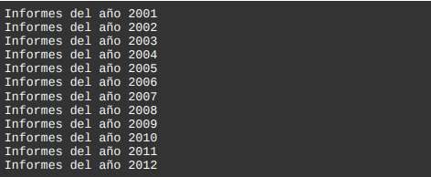
En otro ejemplo, este bucle, se encarga de ejecutar una misma acción “mientras que” una determinada condición se cumpla:
Mientras que año sea menor o igual a 2012, imprimir la frase “Informes del Año año”
Si miras la última línea: anio += 1 Podrás notar que en cada iteración, incrementamos el valor de la variable que condiciona el bucle (anio). Si no lo hiciéramos, esta variable siempre sería igual a 2001 y el bucle se ejecutaría de forma infinita, ya que la condición (anio <= 2012) siempre se estaría cumpliendo.

Slide 8

break
Pero ¿Qué sucede si el valor que condiciona la iteración no es numérico y no puede incrementarse? En ese caso, podremos utilizar una estructura de control condicional, anidada dentro del bucle, y frenar la ejecución cuando el condicional deje de cumplirse, con la palabra clave reservada break:
El bucle anterior, incluye un condicional anidado que verifica si la variable nombre es verdadera (solo será verdadera si el usuario escribe un texto en pantalla cuando el nombre le es solicitado). Si es verdadera, el bucle para (break). Sino, seguirá ejecutándose hasta que el usuario, ingrese un texto en pantalla.

Slide 9
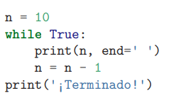
A veces no se sabe si hay que terminar un bucle hasta que se ha recorrido la mitad del cuerpo del mismo. En ese caso se puede crear un bucle infinito a propósito y usar la sentencia break para salir fuera de él cuando se desee. El bucle siguiente es, obviamente, un bucle infinito, porque la expresión lógica de la sentencia while es simplemente la constante lógica True (verdadero).
Si cometes el error de ejecutar este código, aprenderás rápidamente cómo detener un proceso de Python bloqueado en el sistema, o tendrás que localizar dónde se encuentra el botón de apagado de tu equipo. Este programa funcionará para siempre, o hasta que la batería del equipo se termine, ya que la expresión lógica al principio del bucle es siempre cierta, en virtud del hecho de que esa expresión es precisamente el valor constante True.

Slide 10
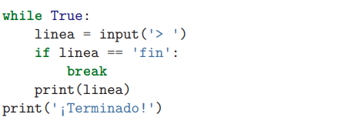
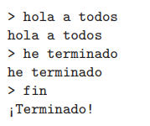
A pesar de que en este caso se trata de un bucle infinito inútil, se puede usar ese diseño para construir bucles útiles, siempre que se tenga la precaución de añadir código en el cuerpo del bucle para salir explícitamente, usando break cuando se haya alcanzado la condición de salida. Por ejemplo, supón que quieres recoger entradas de texto del usuario hasta que éste escriba fin. Podrías escribir:
La condición del bucle es True, lo cual es verdadero siempre, así que el bucle se repetirá hasta que se ejecute la sentencia break. Cada vez que se entre en el bucle, se pedirá una entrada al usuario. Si el usuario escribe fin, la sentencia break hará que se salga del bucle. En cualquier otro caso, el programa repetirá cualquier cosa que el usuario escriba y volverá al principio del bucle. Éste es un ejemplo de su funcionamiento:

Slide 11
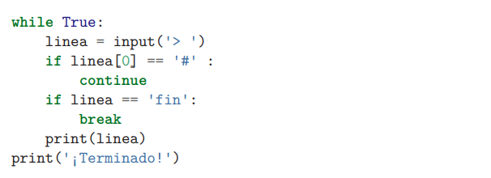
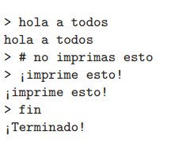
Este modo de escribir bucles while es habitual, ya que así se puede comprobar la condición en cualquier punto del bucle (no sólo al principio), y se puede expresar la condición de parada afirmativamente (“detente cuando ocurra. . . ”), en vez de tener que hacerlo con lógica negativa (“sigue haciéndolo hasta que ocurra. . . ”).
continue
Algunas veces, estando dentro de un bucle se necesita terminar con la iteración actual y saltar a la siguiente de forma inmediata. En ese caso se puede utilizar la sentencia continue para pasar a la siguiente iteración sin terminar la ejecución del cuerpo del bucle para la actual. A continuación se muestra un ejemplo de un bucle que repite lo que recibe como entrada hasta que el usuario escribe “fin”, pero trata las líneas que empiezan por el carácter almohadilla como líneas que no deben mostrarse en pantalla (algo parecido a lo que hace Python con los comentarios).

Slide 12
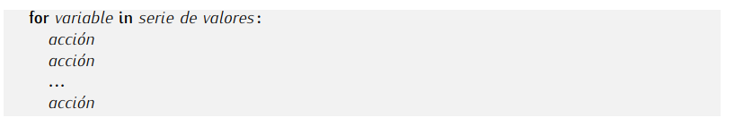
Sentencia for
Hay otro tipo de bucle en Python: el bucle for-in, que se puede leer como ˂˂para todo elemento de una serie, hacer. . . ˃˃. Un bucle for-in presenta el siguiente aspecto:
Cuando se tiene una lista de cosas para recorrer, se puede construir un bucle definido usando una sentencia for. A la sentencia while se la llama un bucle indefinido, porque simplemente se repite hasta que cierta condición se hace Falsa, mientras que el bucle for se repite a través de un conjunto conocido de elementos, de modo que ejecuta tantas iteraciones como elementos hay en el conjunto.

Slide 13
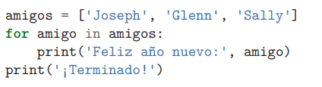
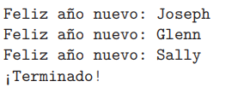
La sintaxis de un bucle for es similar a la del bucle while, en ella hay una sentencia for y un cuerpo que se repite:
En términos de Python, la variable amigos es una lista de tres cadenas y el bucle for se mueve recorriendo la lista y ejecuta su cuerpo una vez para cada una de las tres cadenas en la lista, produciendo esta salida:

Slide 14


El bucle for, en Python, es aquel que nos permitirá iterar sobre una variable compleja, del tipo lista o tupla. En los próximos recursos se profundizará sobre este tipo de datos.
Por cada nombre en mi_lista, imprimir nombre
Por cada color en mi_tupla, imprimir color

Slide 15

En los ejemplos anteriores, nombre y color, son dos variables declaradas en tiempo de ejecución (es decir, se declaran dinámicamente durante el bucle), asumiendo como valor, el de cada elemento de la lista (o tupla) en cada iteración. Otra forma de iterar con el bucle for, puede emular a while:
Indice de bucle for-in: ¡prohibido asignar!
Hemos aprendido que el bucle for-in utiliza una variable índice a la que se van asignando los diferentes valores del rango. En muchos ejemplos se utiliza la variable i, pero sólo porque también en matematicas los sumatorios y productorios suelen utilizar la letra i para indicar el nombre de su variable índice. Puedes usar cualquier nombre de variable válido. Pero que el índice sea una variable cualquiera no te da libertad absoluta para hacer con ella lo que quieras. En un bucle, las variables de índice sólo deben usarse para consultar su valor, nunca para asignarles uno nuevo.

Slide 16
La traducción de este bucle for al español no es tan directa como en el caso del while, pero si piensas en los amigos como un conjunto, sería algo así como: “Ejecuta las sentencias en el cuerpo del bucle una vez para (for) cada amigo que esté en (in) el conjunto llamado amigos.” Revisando el bucle for, for e in son palabras reservadas de Python, mientras que amigo y amigos son variables.
En concreto, amigo es la variable de iteración para el bucle for. La variable amigo cambia para cada iteración del bucle y controla cuándo se termina el bucle for. La variable de iteración se desplaza sucesivamente a través de las tres cadenas almacenadas en la variable amigos.
A menudo se usa un bucle for o while para movernos a través de una lista de elementos o el contenido de un archivo y se busca algo, como el valor más grande o el más pequeño de los datos que estamos revisando. Los bucles for generalmente se construyen
Bucle for
1. Se inicializan una o más variables antes de que el bucle comience
2. Se realiza alguna operación con cada elemento en el cuerpo del bucle, posiblemente cambiando las variables dentro de ese cuerpo.
3. Se revisan las variables resultantes cuando el bucle se completa

Slide 17
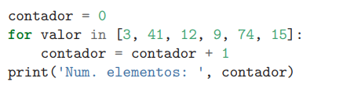
contador
Por ejemplo, para contar el número de elementos en una lista, podemos escribir el siguiente bucle for:
Ajustamos la variable contador a cero antes de que el bucle comience, después escribimos un bucle for para movernos a través de la lista de números. Nuestra variable de iteración se llama valor, y dado que no usamos valor dentro del bucle, lo único que hace es controlar el bucle y hacer que el cuerpo del mismo sea ejecutado una vez para cada uno de los valores de la lista.
En el cuerpo del bucle, añadimos 1 al valor actual de contador para cada uno de los valores de la lista. Mientras el bucle se está ejecutando, el valor de contador es la cantidad de valores que se hayan visto “hasta ese momento”. Una vez el bucle se completa, el valor de contador es el número total de elementos.
El número total “cae en nuestro poder” al final del bucle. Se construye el bucle de modo que obtengamos lo que queremos cuando éste termina.

Slide 18
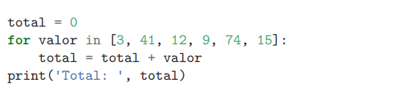
acumulador
Otro bucle similar, que calcula el total de un conjunto de números, se muestra a continuación:
En este bucle, sí utilizamos la variable de iteración. En vez de añadir simplemente uno a contador como en el bucle previo, ahora durante cada iteración del bucle añadimos el número actual (3, 41, 12, etc.) al total en ese momento.
Si piensas en la variable total, ésta contiene la “suma parcial de valores hasta ese momento”. Así que antes de que el bucle comience, total es cero, porque aún no se ha examinado ningún valor. Durante el bucle, total es la suma parcial, y al final del bucle, total es la suma total definitiva de todos los valores de la lista. Cuando el bucle se ejecuta, total acumula la suma de los elementos; una variable que se usa de este modo recibe a veces el nombre de acumulador.

Slide 19
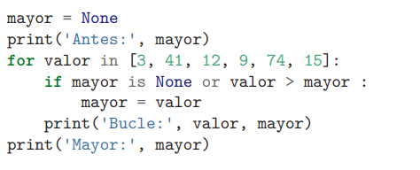
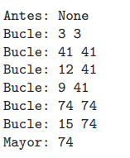
Máximos y mínimos
Para encontrar el valor mayor de una lista o secuencia, construimos el bucle siguiente:
Debemos pensar en la variable mayor como el “mayor valor visto hasta ese momento”. Antes del bucle, asignamos a mayor el valor None. None es un valor constante especial que se puede almacenar en una variable para indicar que la variable está “vacía”.
Antes de que el bucle comience, el mayor valor visto hasta entonces es None, dado que no se ha visto aún ningún valor. Durante la ejecución del bucle, si mayor es None, entonces tomamos el primer valor que tenemos como el mayor hasta entonces. Se puede ver en la primera iteración, cuando el valor de valor es 3, mientras que mayor es None, inmediatamente hacemos que mayor pase a ser 3.

Slide 20
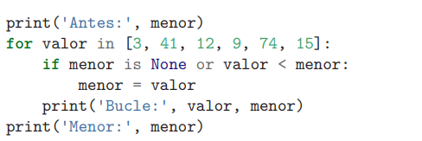
Máximos y mínimos
Tras la primera iteración, mayor ya no es None, así que la segunda parte de la expresión lógica compuesta que comprueba si valor > mayor se activará sólo cuando encontremos un valor que sea mayor que el “mayor hasta ese momento”. Cuando encontramos un nuevo valor “mayor aún”, tomamos ese nuevo valor para mayor. Se puede ver en la salida del programa que mayor pasa desde 3 a 41 y luego a 74. Al final del bucle, se habrán revisado todos los valores y la variable mayor contendrá entonces el mayor valor de la lista.
Para calcular el número más pequeño, el código es muy similar con un pequeño cambio:

